Slide 1
Servlets

Slide 2
Contenido
Estructura básica de un servlet
Manejar datos de formularios
Leer cabeceras de solicitud HTTP
Acceder a variables estándar CGI
Códigos de estado HTTP
Especificar cabeceras de respuesta HTTP
Manejar Cookies
Seguimiento de sesión

Slide 3
¿Qué son los servlets Java?
Respuesta de Java a la programación CGI
  Se ejecutan en un servidor de aplicaciones
  Construyen páginas web
Actúan como capa intermedia entre:
  Petición proviniente de un Navegador Web u otro cliente HTTP
  Bases de Datos o Aplicaciones en el servidor HTTP

Slide 4
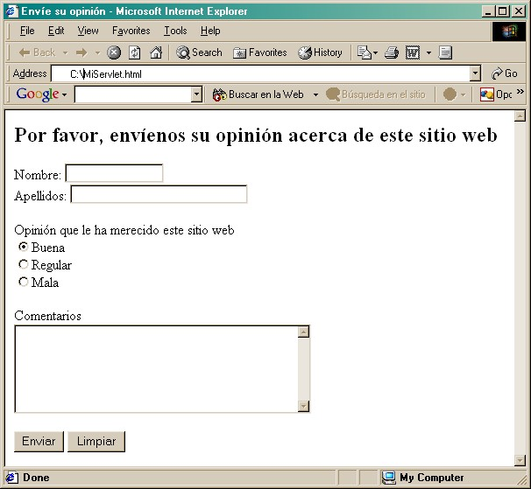
¿Qué son los servlets Java?
Servidor Web
BD
BD
externa
Servlet
Aplicación

Slide 5
Tareas encomendadas a un Servlet
Leer los datos enviados por un usuario
  Usualmente de formularios en páginas Web
  Pueden venir de applets de Java o programas cliente HTTP.
Buscar cualquier otra información sobre la petición que venga incluida en esta
  Detalles de las capacidades del navegador, cookies, nombre del host del cliente, etc.
Generar los resultados
  Puede requerir consults a Base de Datos, invocar a otras aplicaciones, computar directamente la respuesta, etc.

Slide 6
Tareas encomendadas a un Servlet
Dar formato a los resultados en un documento
  Incluir la información en una página HTML
Establecer los parámetros de la respuesta HTTP
  Decirle al navegador el tipo de documento que se va a devolver, establecer las cookies, etc.
Enviar el documento al cliente

Slide 7
Cuándo y por qué usar Servlets
Muchas peticiones desde navegador se satisfacen retornando documentos HTML estáticos, es decir, que están en ficheros
En ciertos casos, es necesario generar las páginas HTML para cada petición:
  Página Web basada en datos enviados por el cliente
    Motores de búsqueda, confirmación de pedidos
  Página Web derivada de datos que cambian con frecuencia
    Informe del tiempo o noticias de última hora
  Página Web que usa información de bases de datos corporativas u otras fuentes del la parte del servidor
    Comercio electrónico: precios y disponibilidades

Slide 8
Servlet vs. CGI
Servidor Web basado en CGI
Servidor Web
Petición al CGI-1
Proceso Hijo del CGI-1
Petición al CGI-2
Proceso Hijo del CGI-2
Petición al CGI-1
Proceso Hijo del CGI-1
Servidor Web basado en Java Servlet
Servidor Web
Petición al Servlet-1
JVM
Petición al Servlet-2
Servlet-1
Petición al Servlet-1
Thread
Servlet-2

Slide 9
Ventajas de los Servlets frente a CGI
Eficiencia
  CGI corto: el proceso de arranque de cada proceso puede dominar el tiempo de ejecución
  N peticiones simultáneas: el código del CGI se carga en memoria N veces
  Al terminar el proceso, el CGI se cierra: difícil persistencia de datos (conexiones a BD, caché...)
Conveniencia
  Los Servlets tienen una infraestructura muy amplia para la tratar automáticamente datos de formularios HTML, gestionar sesiones y otras utilidades de alto nivel.

Slide 10
Ventajas de los Servlets frente a CGI
Potencia
  Los Servlets pueden comunicar directamente con el navegador Web
  Pueden mantener datos entre peticiones, simplificando el seguimiento de sesiones y operaciones de caché
  Varios Servlets pueden compartir datos
Portabilidad
  Los Servlets están escritos en Java y siguen una API estándar.
  Pueden funcionar sin ningún cambio en diferentes servidores

Slide 11
Ventajas de los Servlets frente a CGI
Seguridad
  CGI adolecen de vulnerabilidades porque:
    Se ejecutan en el shell del SO
    Pueden sufrir overflows por el lenguaje (C, C++, ...)
  Los Servlets no sufren estos problemas
Economía
  Añadir soporte para Servlet a un servidor Web ya disponible tiene muy poco coste extra
  Existen ciertos servidores web y servidores de servlet gratuitos para tráficos pequeños

Slide 12
Arquitectura
Servlet Container = servidor web capaz de ejecutar servlets
En una aplicación JSP, el contenedor se corresponde a un JSP container.
HTTP Request
Servlet Container
Servlet
Browser
HTTP Server
HTTP Response
Contenido Estático

Slide 13
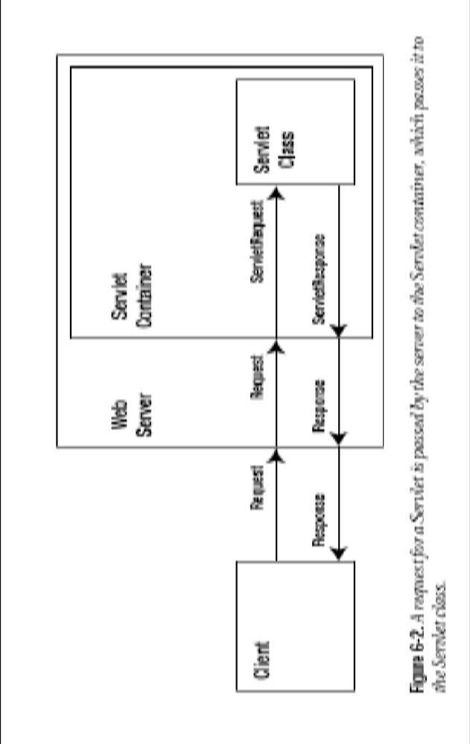
Arquitectura

Slide 14
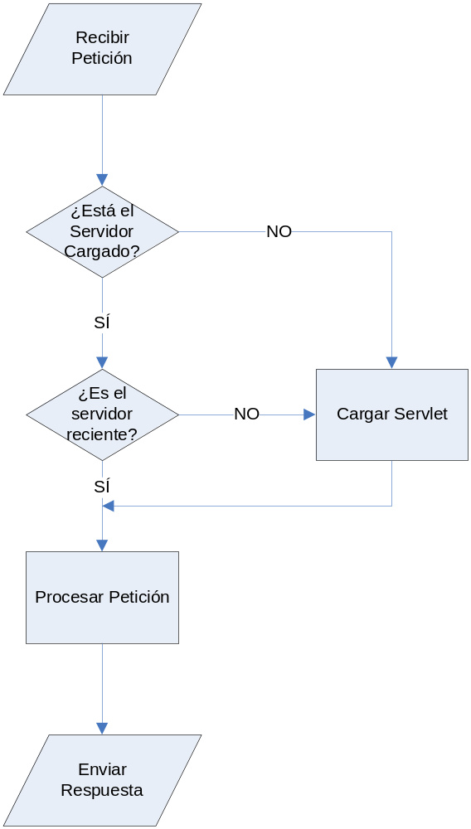
Funcionamiento de un Servlet

Slide 15
Ventajas sobre el CGI tradicional
Eficiencia
  Cada petición es procesada por un único proceso en el contenedor de servlets
Portabilidad
  Heredado de Java
Rápido desarrollo y Potencia
  Acceso a las riquísimas librerías de Java
Robustez
  gestionados por la máquina virtual de Java
Amplio soporte
  muchos desarrolladores y compañías utilizan esta tecnología

Slide 16
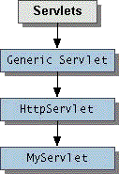
Servlets: Jerarquía
La jerarquía de clases en Java es...
Únicamente hay que hacer polimorfismo de los métodos que se quieran tratar.
Dos paquetes permiten la programación de servlets:
  javax.servlet
  javax.servlet.http

Slide 17
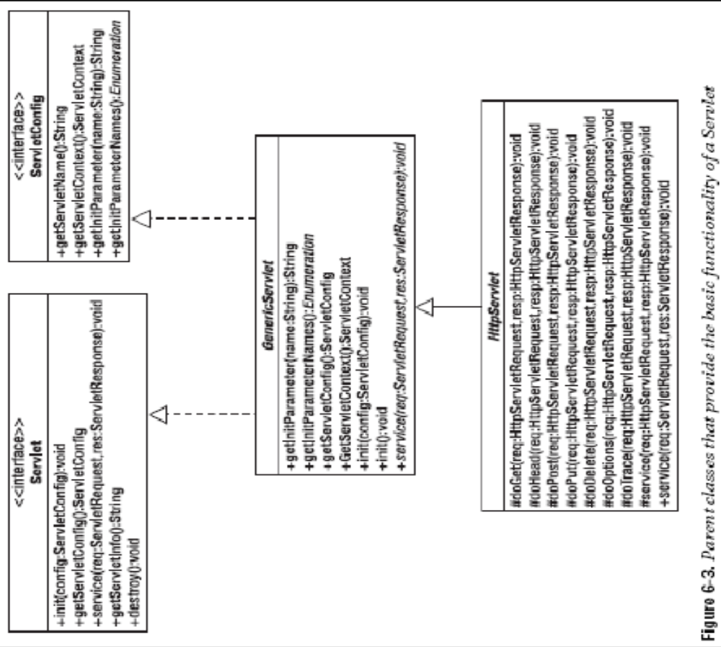
Servlets: Jerarquía

Slide 18
Llamada a un Servlet
Invocación de un Servlet
  Desde la barra de direcciones del navegador:
    Ejemplo:
    De esta forma se invoca el servlet mediante el método GET siempre
  Desde un formulario:
    La dirección del servlet debe ir en el action
    El servlet se invoca al hacer Submit y lo hace mediante el método definido en el formulario
    Al servlet se le pasan los valores de los campos
http://hostname:port/context/Nombre_Servlet
http://localhost:8080/servlet/SimpleHTML
<FORM action=“http://hostname:port/context/Nombre_Servlet” method=“POST”>
...
</FORM>

Slide 19
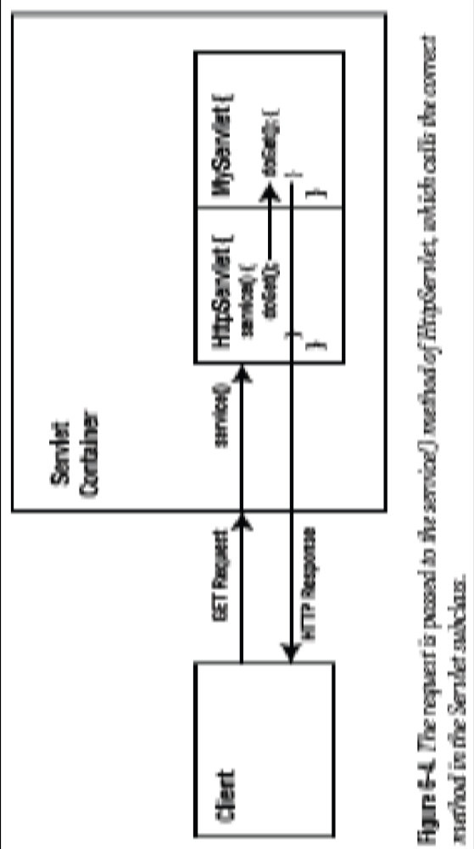
Llamada a un Servlet

Slide 20
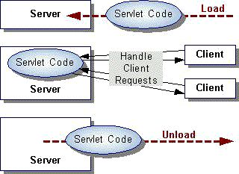
Servlets: Ciclo de vida
Ciclo de vida de un servlet:

Slide 21
Servlets: Ciclo de vida
Viene dado por tres métodos: init, service y destroy
INICIALIZACIÓN: Una única llamada al método “init” por parte del servidor. Incluso se pueden recoger unos parametros concretos con “getInitParameter” de “ServletConfig”.
SERVICIO: una llamada a service() por cada invocación al servlet
  ¡Cuidado! El contenedor es multihilo
DESTRUCCIÓN: Cuando todas las llamadas desde el cliente cesen o un temporizador del servidor así lo indique. Se usa el método “destroy”
Revisar documentación de la clase javax.servlet.Servlet

Slide 22
Demostrando el Ciclo de Vida
// examples\servlets\ej2_ciclovida_servlet
import javax.servlet.*;
import java.io.IOException;
public class CicloVidaServlet implements Servlet {
public void init(ServletConfig config) throws ServletException {
System.out.println("init");
}
public void service(ServletRequest request, ServletResponse response)
throws ServletException, IOException {
System.out.println("service");
}
public void destroy() {
System.out.println("destroy");
}
public String getServletInfo() {
return null;
}
public ServletConfig getServletConfig() {
return null;
}
}

Slide 23
Servlets: Operaciones duraderas
Respuestas a peticiónes de clientes que requieran de un tiempo de proceso muy largo.
Puede que el servlet deba destruirse y estas operaciones aun no hayan concluido.
Es responsabilidad del programador encargarse de su gestión.

Slide 24
Servlets: Operaciones duraderas
Necesitaremos por tanto:
  Mantener un seguimiento de las tareas (threads) que se estén ejecutando en el método “service”
  Proporcionar una finalización correcta haciendo que los procesos largos que aun no hayan concluido puedan terminar correctamente en el método “destroy” del servlet.
  En ciertos casos poder terminar los procesos que aun siguen en ejecución si es necesario.

Slide 25
Servlets: Operaciones duraderas
Posible solución: Contador
public ShutdownExample extends HttpServlet {
  private int serviceCounter = 0;
  private Object lock = new Object();
  protected void enteringServiceMethod() {
  synchronized(lock) { serviceCounter++; }
  }
  protected void leavingServiceMethod(){
  synchronized(lock) {
  serviceCounter--;
  if (serviceCounter == 0 && isShuttingDown()) notifyAll();
  }
  }
  protected int numServices() {
  synchronized(lock) { return serviceCounter; }
  }
  protected void service(HttpServletRequest req, HttpServletResponse resp) throws ServletException, IOException {
  enteringServiceMethod();
  try { super.service(req, resp); }
  finally { leavingServiceMethod(); }
  }

Slide 26
Servlets: Operaciones duraderas
Falta indicar la terminación.
public ShutdownExample extends HttpServlet {
private boolean shuttingDown;
protected void setShuttingDown(boolean flag) {
shuttingDown = flag;
}
protected boolean isShuttingDown() {
return shuttingDown;
}
public void destroy() {
synchronized(lock) {
if (numServices() > 0) {
setShuttingDown(true);
}
while(numServices() > 0) {
try { wait(); }
catch (InterruptedException e) { }
}
}
}
}

Slide 27
Recuperando Configuración
Recuperando información de configuración del fichero web.xml
<servlet>
<servlet-name>ConfigDemoServletExample</servlet-name>
<servlet-class>ConfigDemoServlet</servlet-class>
<init-param>
<param-name>adminEmail</param-name>
<param-value>dipina@ilargi.org</param-value>
</init-param>
<init-param>
<param-name>adminContactNumber</param-name>
<param-value>6542214213</param-value>
</init-param>
</servlet>

Slide 28
Recuperando Configuración
Recuperando información de configuración del fichero web.xml, revisar ejemplo examples\servlets\ej3_configinfo_servlet
  public class ConfigDemoServlet implements Servlet {
  ServletConfig cfg;
  public void init(ServletConfig config) throws ServletException {
  this.cfg = config;
  Enumeration parameters = config.getInitParameterNames();
  while (parameters.hasMoreElements()) {
  String parameter = (String) parameters.nextElement();
  System.out.println("Parameter name : " + parameter);
  System.out.println("Parameter value : " + config.getInitParameter(parameter));
  }
  }
  // ...
  }

Slide 29
Contexto del Servidor
ServletContext representa el entorno donde se ejecuta el servidor, es decir, el Servlet Container
  Se puede obtener una referencia a él mediante el método ServletConfig.getServletContext()
  Algunos métodos que se pueden utilizar son:
    getMajorVersion → de la Servlet API soportada por el contenedor
    getMinorVersion
    setAttribute → guarda un objeto en el ServletContext
    getAttributeNames
    getAttribute
    removeAttribute
A través del contexto de un servlet se puede compartir estado entre varios servlets.

Slide 30
Contexto del Servidor
ServletConfig servletConfig;
public void init(ServletConfig config) throws ServletException {
servletConfig = config;
}
public void service(ServletRequest request, ServletResponse response)
throws ServletException, IOException {
ServletContext servletContext = servletConfig.getServletContext();
Enumeration attributes = servletContext.getAttributeNames();
while (attributes.hasMoreElements()) {
String attribute = (String) attributes.nextElement();
System.out.println("Attribute name : " + attribute);
System.out.println("Attribute value : " +
servletContext.getAttribute(attribute));
}
System.out.println("Major version : " + servletContext.getMajorVersion());
System.out.println("Minor version : " + servletContext.getMinorVersion());
System.out.println("Server info : " + servletContext.getServerInfo());
}

Slide 31
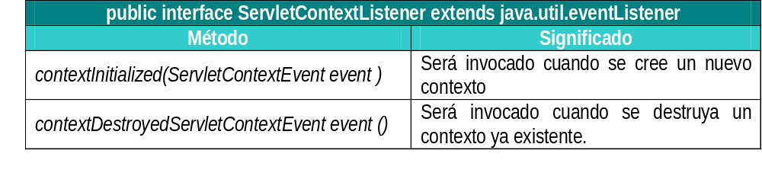
Manejo de eventos del contexto
Interface ServletContextListener
  Un objeto de esta interface recibe los eventos de creación y destrucción de un contexto de Servlet. Decir, que el contenedor crea el contexto de Servlet como paso previo a servir cualquier contenido de la aplicación.
  La clase que implemente este interface ha de ser registrada en web.xml, mediante el elemento <listener>

Slide 32
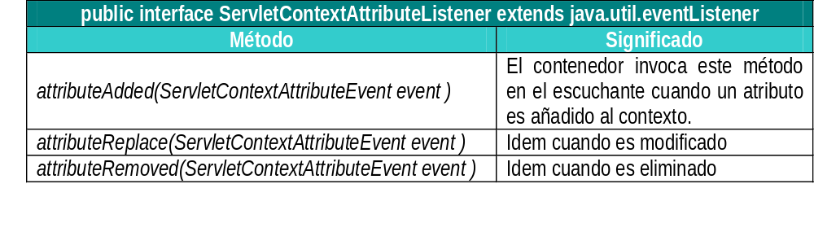
Manejo de eventos del contexto
Interface ServletContextAttributeListener
  Notifica cuando existe un cambio en el estado de un contexto.

Slide 33
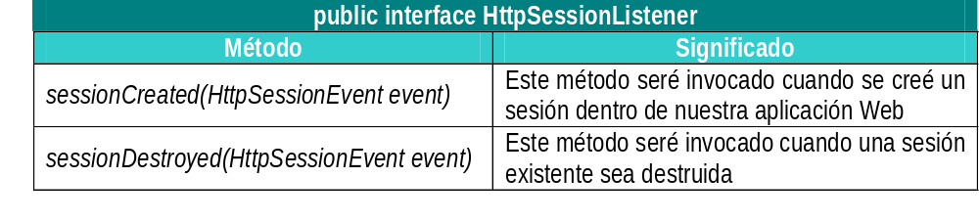
Manejo de eventos de sesión
Interface HttpSessionListener
  Notifica cuando se crea o destruye una sesión.
  Cualquiera puede implementar esta interface, pero debemos indicarlo explícitamente en el descriptor de despliegue (web.xml). Por ejemplo:
      <listener>
      <listener-class>MiEscuchador</listener-class>
      </listener>

Slide 34
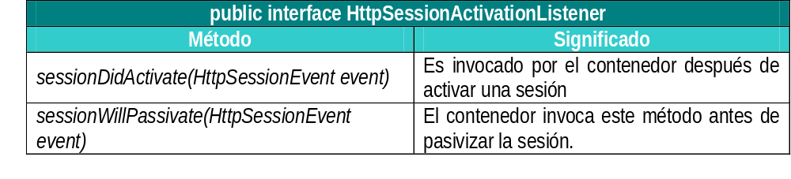
Manejo de eventos de sesión
Interface HttpSessionActivationListener
  Esta interface se utiliza para la notificación de activación o pasivación.
  Los atributos de sesión pueden implementar esta interface.
  No es necesaria una entrada en web.xml

Slide 35
Manejo de eventos de sesión
La clase HttpSessionEvent
  Esta clase sólo tiene un método public HttpSession getSession(), por medio del cual podemos acceder a la sesión.

Slide 36
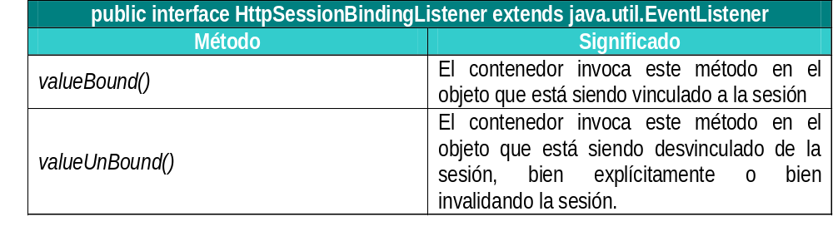
Manejo de eventos de atributos de sesión
HttpSessionBindingListener
  La interface HttpSessionBindingListener se utiliza para notificar a un objeto (el que implementa dicha interface) cuando está siendo añadido o eliminado de la sesión (mediante los métodos setAttribute o removeAttribute)

Slide 37
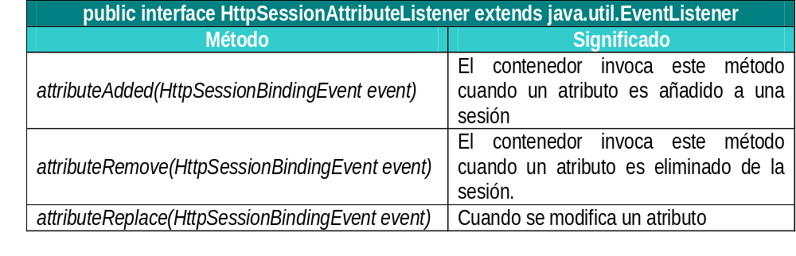
Manejo de eventos de atributos de sesión
HttpSessionAttributeListener
  La interface HttpSessionAttributeListener, es semejante a la anterior, pero está destinada a notificar el cambio en el estado de una sesión.

Slide 38
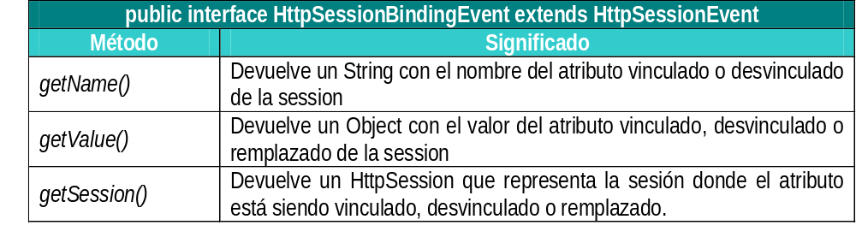
Manejo de eventos de atributos de sesión
La clase HttpSessionBindingEvent
  Representa los eventos de vinculación y desvinculación de sesión.

Slide 39
Peticiónes y Respuestas
En el método service() los parámetros:
  ServletRequest representa la petición del cliente y
  ServletResponse la respuesta del servidor
ServletRequest tiene los siguientes métodos:
  getParameterNames
  getParameter
  getRemoteAddress
  getRemoteHost
ServletResponse tiene entre otros el método:
  getWriter

Slide 40
Clase GenericServlet
El uso de la interfaz Servlet tiene dos inconvenientes:
  Hay que proveer implementaciones de los cinco métodos de Servlet
  Hay que cachear la referencia a ServletConfig pasada como parámetro
La clase GenericServlet provee una implementación vacía de los 5 métodos de Servlet y recuerda ServletConfig

Slide 41
Paquete javax.servlet.http
Normalmente siempre vamos a trabajar con él cuando programemos servlets.
Sus miembros y métodos son más convenientes y ofrecen más funcionalidad
Principalmente vamos a tratar con tres clases:
  HttpServlet
  HttpServletRequest
  HttpServletResponse

Slide 42
HttpServlet
Hereda de GenericServlet
Tiene 6 métodos doXXX que son invocados cada vez que el correspondiente comando HTTP es recibido:
  doPost
  doPut
  doGet
  doDelete
  doOptions
  doTrace

Slide 43
Servlets: Explicación de métodos HTTP
GET: Paso de parámetros en la propia URL de acceso al servicio o recurso del servidor. Método “doGet”
POST: Lo mismo que GET pero los parámetros van en línea aparte dentro del cuerpo de la petición. El manejo es idéntico pero a través del método “doPost”.

Slide 44
Servlets: Métodos
Por defecto retornan BAD_REQUEST(400)
Son llamados desde el método “service”.
Reciben interfaces instanciadas:
  “HttpServletRequest” para manejo de la informacion enviada por el usuario.
  “HttpServletResponse” para poder enviar una respuesta en forma de pagina web.

Slide 45
Estructura básica de un servlet
Ejemplo de un servlet básico
  import java.io.*;
  import javax.servlet.*;
  import javax.servlet.http.*;
  public class SomeServlet extends HttpServlet
  {
    public void doGet( HttpServletRequest request,
    HttpServletResponse response)
    throws ServletException, IOException
    {

Slide 46
Estructura básica de un servlet
  // Use “request” para leer cabeceras HTTP
  // entrantes ( p.e. cookies) y datos de
  // formularios HTTP ( p.e. datos introducidos y
  // enviados por el usuario
  // Use “response” para especificar las cabeceras y
  // texto de respuesta HTTP ( p.e. especificar el
  // tipo de contenido, declarar cookies).
  PrintWriter out = response.getWriter();
  // Use "out" para enviar contenido al navegador
  }
  }

Slide 47
Estructura básica de un servlet
Un servlet “extiende” a la clase HttpServlet
Sobreescribimos:
  doGet() para procesar peticiones hechas con GET
  doPost() para procesar peticiones hechas con POST
Parámetros utilizados:
  HttpServletRequest
  HttpServletResponse
La mayor parte del esfuerzo se gasta en senten-cias println que generan la página deseada

Slide 48
Contextos
Aplicación: javax.servlet.ServletContext
HttpServlet.getServletContext()
Sesión: javax.servlet.http.HttpSession
HttpServletRequest.getSession()
HttpServletRequest.getSession(t)
Petición: javax.servlet.ServletRequest

Slide 49
Contextos
Los contextos pueden guardar información en atributos (un mapa de asociación) mediante los métodos
Object getAttribute(String)
void setAttribute(String, Object)
El contexto de aplicación se pierde si el servidor se apaga. Hay mecanismos para guardarlos y cargarlos automáticamente, basados en eventos. Se pueden definir para eventos más generales.

Slide 50
Servlets
Servlet
Request
Response
ServletContext
(atributos)
(parámetros)
RemoteAddr
(atributos)
(parámetros)
Session
RequestURL
PrintWriter
RequestDispatcher
EncodeURL
(atributos)
forward(…)
include(…)

Slide 51
Servlet que genera texto normal
import java.io.*;
import javax.servlet.*;
import javax.servlet.http.*;
public class HelloWorld extends HttpServlet
{
public void doGet( HttpServletRequest request,
HttpServletResponse response)
throws ServletException, IOException
{
PrintWriter out = response.getWriter();
out.println("Hello World");
}
}

Slide 52
Servlet que genera HTML
import java.io.*;
import javax.servlet.*;
import javax.servlet.http.*;
public class HelloWWW extends HttpServlet
{
public void doGet( HttpServletRequest request,
HttpServletResponse response)
throws ServletException, IOException
{
response.setContentType("text/html");
PrintWriter out = response.getWriter();

Slide 53
Servlet que genera HTML
out.println("<!DOCTYPE HTML PUBLIC \"-”+
//W3C//DTD HTML 4.0 “ + "Transitional//EN\">\n" +
"<HTML>\n" +
"<HEAD>” +
“<TITLE>Hello WWW</TITLE>” +
“</HEAD>\n" +
"<BODY>\n" +
"<H1>Hello WWW</H1>\n" +
"</BODY></HTML>");
}
}

Slide 54
Invocación de otros recursos
ServletContext.getRequestDispatcher(String url)
[Prepara un recurso preexistente para su utilización subsiguiente en la sesión]
RequestDispatcher.forward(request, response)
[Reenvía la solicitud. Antes de escribir en el PrintWriter de la respuesta]
RequestDispatcher.include(request, response)
[Solicita la respuesta y la añade a la propia]

Slide 55
Eventos en el ciclo de vida de Servlets
Cada vez que se crea o se destruye un contexto (ServletContext, HttpSession o ServletRequest) o se modifica uno de sus atributos, se emite un evento que reciben los objetos (listeners) registrados para ello, ejecutando acciones especificadas en el programa.
Por ejemplo, un listener puede hacer que al crearse una sesión se cree una conexión a una base de datos y que todo cambio en un atributo se traslade a ella.

Slide 56
Eventos en el ciclo de vida de Servlets
ServletContext | Iniciación, destrucción | ServletContextListener/Event
 | Creación, borrado o cambio de atributo | ServiceContextAttributeListener/Event
Session | Creación, invalidación, activación, pasivación | HttpSessionListener/Event/ActivationListener
 | Creación, borrado o cambio de atributo | HttpSessionAttributeListener/BindingEvent
Request | Comienzo de procesamiento | ServletRequestListener/Event
 | Creación, borrado o cambio de atributo | ServletRequestAttributeListener/Event

Slide 57
Filtros
Permiten hacer acciones sobre la petición (Request) y la respuesta previas al tratamiento de la petición.
Ejemplo: Mantenimiento de un contador de usuarios e inserción de su valor como atributo de la respuesta.
Pueden servir para varios servlets simultáneamente.

Slide 58
Filtros
Un filtro es un objeto parecido a un Servlet
Es controlado por el contenedor Web
Puede ser insertado de forma declarativa en el proceso de solicitud-respuesta HTTP.
Son útiles porque podemos introducir código en el proceso de interceptación del contenedor Web.

Slide 59
Filtros
Su ciclo de vida se reduce a cuatro etapas, a la sazón:
  Instanciación
    El contenedor instancia cada filtro en el arranque del contenedor, para cada aplicación el contenedor mantiene una instancia por filtro
  Inicialización
    Después de instanciar un filtro, el contenedor invoca el método init(), durante esta llamada el contenedor pasa al filtro parámetros de inicialización.
  Filtrado
    Aquellas solicitudes que requieran un filtro, el contenedor invoca al método doFilter del filtro.
  Destrucción
    El contenedor llama al método destroy() antes de retirar el filtro de servicio.

Slide 60
Filtros
Un filtro es una clase que:
  Implementa la interface javax.servlet.Filter
  Intercepta las peticiones a recursos del contenedor Web, previo al procesamiento de los mismos por parte del contenedor.
  Tiene al igual que un Servlet los métodos init() y destroy(), con la misma finalidad.
  Posee el método doFilter() que es invocado durante el proceso de interceptación, es decir, siempre que exista una solicitud de un recurso del servidor.

Slide 61
Filtros
Dentro de web.xml tenemos:
      <filter>
      <filter-name>FiltroContador</filter-name>
      <display-name>FiltroContador</display-name>
      <filter-class>jhc.FiltroContador</filter-class>
      <init-param>
      <param-name>parametro1</param-name>
      <param-value>valor1</param-value>
      </init-param>
      </filter>
      <filter-mapping>
      <filter-name>FiltroContador</filter-name>
      <url-pattern>*.html</url-pattern>
      </filter-mapping>

Slide 62
Filtros
La primera directiva es la que especifica el filtro dentro del descriptor.
La segunda indica al contenedor que tipo de solicitudes deben ser filtradas con el filtro en cuestión.
Destacar que el orden en el que aparecen los filtros en el descriptor de despliegue (web.xml) representa el orden de la cadena de filtro.

Slide 63
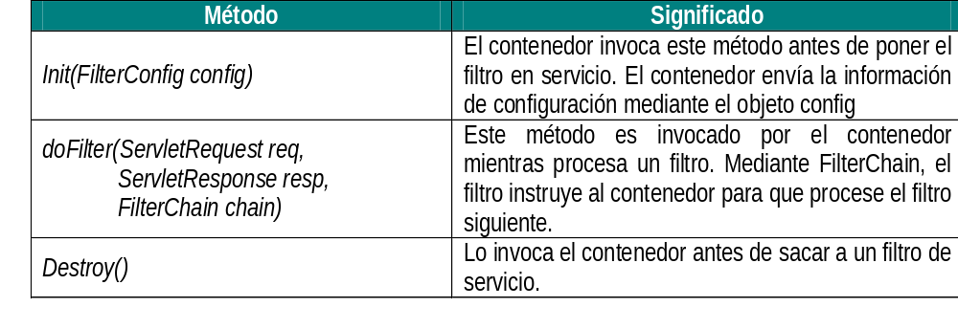
La API de Filtros
javax.servlet.Filter

Slide 64
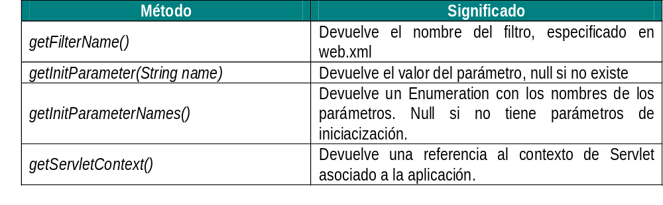
La API de Filtros
javax.servlet.FilterConfig
  Similar a ServletConfig, permite o proporciona acceso al entorno de filtros.

Slide 65
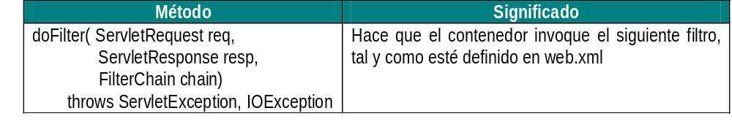
La API de Filtros
javax.servlet.FilerChain
  permite al filtro invocar el resto de la cadena de filtro (siguiente de la cadena), a través del método doFilter().
  Cuando un filtro invoca este método el contenedlo invoca al siguiente filtro, si existe, en caso contrario el contenedor invoca al recurso Web de la solicitud.

Slide 66
Aspectos configurables en aplicaciones web (web.xml)
Escuchas (Listeners)
Filtros (Filters)
Duración de la sesión
Parámetros de contexto
Páginas de inicio y error
Páginas JSP
Lista de páginas JSP especiales
Propiedades de grupos de páginas JSP
Recursos (bases de datos, enlaces, …)
Seguridad

Slide 67
Servlets: Políticas de acceso concurrente (threading)
Los servlets están diseñados para soportar múltiples accesos simultáneos por defecto.
El problema puede surgir cuando se hace uso de un recurso compartido.
Se exponen soluciones a poder considerar:
  Hacer que el servlet permita un único acceso cada vez.
  Hacer que el recurso sea el que posea la política de acceso concurrente.

Slide 68
Servlets: Políticas de acceso concurrente (threading)
Para hacer que el servlet trate a un cliente cada vez, únicamente hay que hacer que nuestra clase, además de heredar de “HttpServlet”, implemente la interfaz “SingleThreadModel” que es una interfaz sin métodos.

Slide 69
Concurrencia: Precauciones
Si un servidor recibe varias peticiones dirigidas a la misma URL que corresponde a un servlet, el contenedor de servlets ejecuta en hilos diferentes el método doGet o doPost sobre el mismo objeto de la clase correspondiente en vez de crear una instancia para cada petición.
Como consecuencia de lo anterior, los atributos de la clase del servlet son compartidos por todas las peticiones.

Slide 70
Concurrencia: Precauciones
Cualquier variable o recurso cuyo estado tenga un ámbito más amplio para la aplicación que la ejecución del método doGet o doPost tiene que ser sincronizada explícitamente
Ejemplo: Saldo de una cuenta corriente (independientemente de que se guarde en el servlet o en una base de datos)
No es recomendable usar atributos de servlets para información actualizable

Slide 71
Manejar datos de formularios
Formato de los datos enviados
  http://host/path?user=Marty+Hall&origin=bwi&dest=lax
Los datos pueden enviarse
  Al final de la URL de destino (formato GET)
  En una línea separada (formato POST)
Obtenerlos es una de las partes más tediosas con CGI
  Hay que leerlos de forma diferente en GET y en POST
  Hay que separar las parejas de datos (&)
  Hay que separar nombre y valor del parámetro (=)
  Valores convertidos y/u omitidos (%7E,%20)

Slide 72
Manejar datos de formularios
Ventajas de los servlets Java
  Análisis de los datos de formulario automatizado
  Mismo tratamiento para GET y POST
  Podemos obtener los nombres de los parámetros
  Se tratan todos los valores como Strings

Slide 73
Manejar datos de formularios
Si el parametro tiene mas de un valor se usa “getParameterValues” de “HttpServletRequest” que devuelve un array de strings.
Los nombres de los parametros son accesibles mediante “getParameterNames” de “HttpServletRequest” que devuelve un Enumeration de strings.
Se puede leer la línea directamente con “getReader” o “getInputStream” de “HttpServletRequest”.

Slide 74
Ejemplo 1: Leer tres parámetros
import java.io.*;
import javax.servlet.*;
import javax.servlet.http.*;
import java.util.*;
public class ThreeParams extends HttpServlet
{
public void doGet( HttpServletRequest request,
HttpServletResponse response)
throws ServletException, IOException
{
response.setContentType("text/html");
PrintWriter out = response.getWriter();
String title = "Reading Three Request Parameters";

Slide 75
Ejemplo 1: Leer tres parámetros
out.println(ServletUtilities.headWithTitle(title)
+ "<BODY>\n"
+ "<H1 ALIGN=CENTER>"+title+ "</H1>\n"
+ "<UL>\n"
+ " <LI>param1: "
+ request.getParameter("param1") + "\n"
+ " <LI>param2: "
+ request.getParameter("param2") + "\n"
+ " <LI>param3: "
+ request.getParameter("param3") + "\n"
+ "</UL>\n"
+ "</BODY></HTML>");
}

Slide 76
Ejemplo 1: Leer tres parámetros
public void doPost( HttpServletRequest request,
HttpServletResponse response)
throws ServletException, IOException
{
doGet(request, response);
}
}

Slide 77
Ejemplo 2: Listar todos los Datos
import java.io.*;
import javax.servlet.*;
import javax.servlet.http.*;
import java.util.*;
/** Shows all the parameters sent to the servlet via either
* GET or POST. Specially marks parameters that have no values or
* multiple values.
*
* Part of tutorial on servlets and JSP that appears at
* http://www.apl.jhu.edu/~hall/java/Servlet-Tutorial/
* 1999 Marty Hall; may be freely used or adapted.
*/

Slide 78
Ejemplo 2: Listar todos los Datos
public class ShowParameters extends HttpServlet
{
public void doGet( HttpServletRequest request,
HttpServletResponse response)
throws ServletException, IOException
{
response.setContentType("text/html");
PrintWriter out = response.getWriter();
String title = "Reading All Request Parameters";
out.println(ServletUtilities.headWithTitle(title)
+ "<BODY BGCOLOR=\"#FDF5E6\">\n"
+ "<H1 ALIGN=CENTER>"+title+"</H1>\n"
+ "<TABLE BORDER=1 ALIGN=CENTER>\n"

Slide 79
Ejemplo 2: Listar todos los Datos
+ "<TR BGCOLOR=\"#FFAD00\">\n"
+ "<TH>Parameter Name<TH>Parameter Value(s)"); Enumeration paramNames = request.getParameterNames();
while(paramNames.hasMoreElements())
{
String paramName = (String)paramNames.nextElement();
out.println("<TR><TD>" + paramName + "\n<TD>"); String[] paramValues =request.getParameterValues(paramName);
if (paramValues.length == 1)
{
String paramValue = paramValues[0];
if (paramValue.length() == 0)
{

Slide 80
Ejemplo 2: Listar todos los Datos
out.print("<I>No Value</I>");
}
else
{
out.print(paramValue);
}
else
{
out.println("<UL>");
for(int i=0; i<paramValues.length; i++)
{
out.println("<LI>" + paramValues[i]);
} out.println("</UL>");

Slide 81
Ejemplo 2: Listar todos los Datos
}
}
out.println("</TABLE>\n</BODY></HTML>");
}
public void doPost( HttpServletRequest request,
HttpServletResponse response)
throws ServletException, IOException
{
doGet(request, response);
}
}

Slide 82
Ejemplo 2: Formulario de envío
<!DOCTYPE HTML PUBLIC "-//W3C//DTD HTML 4.0 Transitional//EN">
<HTML>
<HEAD>
<TITLE>A Sample FORM using POST</TITLE>
</HEAD>
<BODY BGCOLOR="#FDF5E6">
<H1 ALIGN="CENTER">A Sample FORM using POST</H1>
<FORM ACTION="/servlet/hall.ShowParameters"METHOD="POST">
Item Number: <INPUT TYPE="TEXT" NAME="itemNum"><BR>
Quantity: <INPUT TYPE="TEXT" NAME="quantity"><BR>
Price Each: <INPUT TYPE="TEXT" NAME="price" VALUE="$"><BR>
<HR>
First Name: <INPUT TYPE="TEXT" NAME="firstName"><BR>

Slide 83
Ejemplo 2: Formulario de envío
Last Name: <INPUT TYPE="TEXT" NAME="lastName"><BR>
Middle Initial: <INPUT TYPE="TEXT" NAME="initial"><BR>
Shipping Address: <TEXTAREA NAME="address" ROWS=3 COLS=40></TEXTAREA><BR>
Credit Card:<BR>
<INPUT TYPE="RADIO" NAME="cardType" VALUE="Visa">
Visa<BR>
<INPUT TYPE="RADIO" NAME="cardType" VALUE="Master Card">
Master Card<BR>
<INPUT TYPE="RADIO" NAME="cardType“ VALUE="Amex">
American Express<BR>
<INPUT TYPE="RADIO" NAME="cardType“ VALUE="Discover">
Discover<BR>
<INPUT TYPE="RADIO" NAME="cardType“ VALUE="Java SmartCard">
Java SmartCard<BR>

Slide 84
Ejemplo 2: Formulario de envío
Credit Card Number:
<INPUT TYPE="PASSWORD" NAME="cardNum"><BR>
Repeat Credit Card Number:
<INPUT TYPE="PASSWORD" NAME="cardNum"> <BR><BR> <CENTER>
<INPUT TYPE="SUBMIT" VALUE="Submit Order">
</CENTER>
</FORM>
</BODY>
</HTML>

Slide 85
Leer Cabeceras de Solicitud HTTP
Introducción a las cabeceras de solicitud
  Al enviar una petición, un cliente HTTP suministra una línea de petición (GET o POST)
  Además, se pueden enviar cabeceras
  Son opcionales salvo Content-Length (POST)

Slide 86
Leer cabeceras de solicitud HTTP
Cabeceras más comunes
  Accept: Tipos MIME preferidos por el navegador
  Accept-Charset: Conjunto de caracteres esperado
  Accept-Encoding: Las codificaciónes de datos (por ejemplo gzip) que el navegador cliente soporta y conoce. Así el servlet puede consultar explícitamente información de codificación y así aprovechar las ventajas de HTML gzipeado indicándolo en la cabecera de respuesta Content-Encoding.
  Accept-Language: Idioma esperado por el navegador

Slide 87
Leer cabeceras de solicitud HTTP
  Authorization: Información de autentificación, que generalmente se crea como respuesta a una cabecera WWW Authenticate enviada desde el servidor.
  Connection: Indica si se va a usar conexión persistente. Si un servlet recibe el valor Keep-Alive o una petición con una línea indicando HTTP 1.1 podrá hacer uso de las ventajas que estas ofrecen ahorrando tiempo en páginas con muchos elementos pequeños como imágenes o applets. El servlet ha de indicar el tamaño del contenido a enviar como respuesta mediante la cabecera Content-Length. Para ello se puede usar la clase ByteArrayOutputStream y al final enviar todos los datos.

Slide 88
Leer cabeceras de solicitud HTTP
  Content-Length: Usada en los mensajes POST para indicar el tamaño de los datos.
  Cookie: Para manejo de cookies
  From: La dirección de email del cliente.
  Host: El host y el puerto sacados de la URL original.
  If-Modified-Since: Para indicar que solo han de enviarse documentos posteriores al actual. Si no es así, se envía una respuesta 304 "Not Modified".
  Pragma: Si contiene el valor no-cache indica que el servidor ha de enviar una nueva copia del documento.

Slide 89
Leer cabeceras de solicitud HTTP
  Referer: La URL de la página que contenía el link que el cliente siguió para llegar a la pagina actual.
  User-Agent: El tipo de navegador que usa el cliente. Es útil si se va enviar contenido especifico para un tipo de navegador.
  UA-Pixels, UA-Color, UA-OS, UA-CPU: Cabeceras no estándar enviadas desde IE indicando el tamaño de pantalla, la profundidad de color, el SO y el tipo de cpu usado en el cliente.

Slide 90
Leer cabeceras de solicitud
Se obtienen mediante el método getHeader() de HttpServletRequest
Hay métodos especiales para algunas cabeceras
  getCookies(): Devuelve un arreglo con las cookies
  getAuthType(): Devuelve el tipo de autorización
  getRemoteUser(): Devuelve la identidad del usuario
  getDateHeader()
  getIntHeader()
getHeaderNames() devuelve todos los nombres

Slide 91
Leer cabeceras de solicitud
También podemos obtener información sobre la línea de petición principal
  getMethod() devuelve el método de petición principal
  getRequestURI() devuelve la URI
  getRequestProtocol() devuelve la versión de HTTP

Slide 92
Ejemplo 3: Imprimir todas las Cabeceras
import java.io.*;
import javax.servlet.*;
import javax.servlet.http.*;
import java.util.*;
public class ShowRequestHeaders extends HttpServlet
{
public void doGet( HttpServletRequest request,
HttpServletResponse response)
throws ServletException, IOException
{
response.setContentType("text/html");
PrintWriter out = response.getWriter();

Slide 93
Ejemplo 3: Imprimir todas las Cabeceras
String title = "Servlet Example: Showing Request Headers";
out.println(
ServletUtilities.headWithTitle(title)
+"<BODY BGCOLOR=\"#FDF5E6\">\n“
+"<H1 ALIGN=CENTER>" +title +"</H1>\n“
+"<B>Request Method: </B>"
+request.getMethod() + "<BR>\n"
+"<B>Request URI: </B>"
+request.getRequestURI() + "<BR>\n"
+"<B>Request Protocol: </B>"
+request.getProtocol() + "<BR><BR>\n"
+"<TABLE BORDER=1 ALIGN=CENTER>\n“
+"<TR BGCOLOR=\"#FFAD00\">\n"

Slide 94
Ejemplo 3: Imprimir todas las Cabeceras
+"<TH>Header Name<TH>Header Value");
Enumeration headerNames = request.getHeaderNames();
while(headerNames.hasMoreElements())
{
String headerName=(String)headerNames.nextElement();
out.println("<TR><TD>" + headerName);
out.println("<TD>"
+ request.getHeader(headerName));
}
out.println("</TABLE>\n</BODY></HTML>");
}
public void doPost( HttpServletRequest request,

Slide 95
Ejemplo 3: Imprimir todas las Cabeceras
HttpServletResponse response)
throws ServletException, IOException
{
doGet(request, response);
}
}

Slide 96
Códigos de estado HTTP
La respuesta típica a una petición contiene
  Línea de estado
  Cabeceras de respuesta
  Una línea en blanco
  El documento
Ejemplo mínimo:
      HTTP/1.1 200 OK
      Content-Type: text/plain
      Hello World

Slide 97
Códigos de estado HTTP
La línea de estado consiste en:
  Versión de HTTP utilizada
  Un entero indicando un código de estado
  Un texto corto correspondiente al código de estado
Casi siempre, todas la cabeceras son opcionales salvo Content-Type
No siempre se incluye un documento
  Peticiones HEAD
  Códigos de estado de fallo

Slide 98
Códigos de estado HTTP
Los servlets pueden realizar tareas manipulando la línea de estado y las cabeceras de respuesta
  Reenviar a otra página
  Indicar tipo del documento adjunto
  Requerir password para acceder al documento

Slide 99
Especificar códigos de estado
Seleccionamos un código de estado mediante el método setStatus() de HttpServletResponse
Los diferentes estados están definidos como constantes en HttpServletResponse
  El nombre de la constante deriva del mensaje estándar HTTP 1.1
  Se escribe en mayúsculas, sustituyendo los espacios por subrayados y con el prefijo SC (Status Code)
  Ej: 404 => Not Found => SC_NOT_FOUND

Slide 100
Especificar códigos de estado
Excepciones
  La constante para el código 302 deriva del mensaje HTTP 1.0, no de HTTP 1.1
  La constante para el código 307 no existe
Seleccionar un código de estado no significa que no necesitemos devolver un documento
  Personalización de errores
  Deberemos asegurarnos de llamar a response.setStatus() antes de enviar el contenido mediante PrintWriter

Slide 101
Especificar códigos de estado
El modo general de seleccionar el código de estado es mediante response.setStatus()
Excepciones/Atajos
  sendError() genera una respuesta 404 en HTML
  sendRedirect() genera una respuesta 302 junto con una cabecera Location indicando la URL de destino

Slide 102
Servlets: Respondiendo: Códigos de estado
100
Continue
Continuar con la petición parcial. (HTTP 1.1)
101
Switching Protocols
El servidor debera responder con la cabecera Upgrade y asi cambiar de protocolo. (HTTP 1.1)
200
OK
Todo correcto. Por defecto en los servlets.
201
Created
El servidor ha creado un documento. En la cabecera Location se incluye la URL.
202
Accepted
La petición ha sido aceptada pero el procesamiento no ha terminado.

Slide 103
Servlets: Respondiendo: Códigos de estado
203
Non-Authoritative Information
El documento ha sido devuelto correctamente pero alguna cabecera es incorrecta (HTTP 1.1)
204
No Content
No hay nuevo documento. El cliente debe presentar el actual.
205
Reset Content
No hay nuevo documento pero el cliente debe refrescar el actual. Para resetear las variables CGI de los formularios (HTTP 1.1)
206
Partial Content
El cliente envio una petición parcial con una cabecera Range y el servidor la ha rellenado. (HTTP 1.1)
300
Multiple Choices
El documento que se ha solicitado se puede encontrar en múltiples sitios. La preferida o por defecto del servidor se ha de indicar en la cabecera Location.

Slide 104
Servlets: Respondiendo: Códigos de estado
301
Moved Permanently
El documento solicitado está en otro sitio. Se indica la URL en la cabecera Location. El navegador debería ir directamente.
302
Found
Similar a 301, pero la nueva URL debe entenderse como temporal. "Moved Temporarily" en HTTP 1.0, con la constante SC_MOVED_TEMPORARILY de HttpServletResponse, (no SC_FOUND). Tambien se puede usar el método directo response.sendRedirect(url).
303
See Other
Lo mismo que 301/302. (HTTP 1.1)
304
Not Modified
Cuando se determina que el cliente hace una petición condicional y se quiere indicar que el documento que actualmente posee es el correcto (e.i. como respuesta a una cabecera If-Modified-Since).
305
Use Proxy
El documento solicitado debería ser accedido por el proxy indicado en la cabecera Location. (HTTP 1.1)

Slide 105
Servlets: Respondiendo: Códigos de estado
307
Temporary Redirect
Identico a 302. No hay una variable en HttpServletResponse. (HTTP 1.1)
400
Bad Request
petición con sintaxis errónea.
401
Unauthorized
El cliente intento acceder a una pagina protegida con password sin la autorizacion necesaria. La respuesta incluye una cabecera WWW-Authenticate para que el cliente introduzca los datos en un dialogo que envia sus datos en la cabecera Authorization.
403
Forbidden
El recurso no esta disponible por un error en el servidor (permisos, acceso erroneo…).
404
Not Found
El recurso no pudo ser accedido. Posee un método propio HttpServletResponse: sendError(message).

Slide 106
Servlets: Respondiendo: Códigos de estado
405
Method Not Allowed
El método de petición (GET, POST, HEAD, DELETE, PUT, TRACE, etc.) no es permitido para el recurso solicitado. (HTTP 1.1)
406
Not Acceptable
Incompatibilidad de tipo MIME. (HTTP 1.1)
407
Proxy Authentication Required
Lo mismo que 401, pero se obliga a usar una cabecera Proxy-Authenticate por parte del servidor. (HTTP 1.1)
408
Request Timeout
El cliente tardo demasiado en enviar una petición. (HTTP 1.1)
409
Conflict
Generalmente en método PUT. Suele enviarse si se ha solicitado una versión incorrecta de un recurso. (HTTP 1.1)

Slide 107
Servlets: Respondiendo: Códigos de estado
410
Gone
El documento no esta disponible. La diferencia con 404 es que tiene carácter temporal. (HTTP 1.1)
411
Length Required
El servidor no puede procesar la petición si el usuario no envía una cabecera Content-Length. (HTTP 1.1)
412
Precondition Failed
Alguna precondición especificada en las cabeceras de petición era falsa. (HTTP 1.1)
413
Request Entity Too Large
El documento solicitado es mayor de lo que el servidor esta dispuesto a gestionar. Si el servidor estará dispuesto de gestionarlo mas tarde deberá incluir una cabecera de respuesta Retry-After. (HTTP 1.1)
414
Request URI Too Long
La URL es demasiado larga. (HTTP 1.1)

Slide 108
Servlets: Respondiendo: Códigos de estado
415
Unsupported Media Type
La petición esta en un formato desconocido. (HTTP 1.1)
416
Requested Range Not Satisfiable
El cliente introdujo una cabecera Range inadecuada en su petición. (HTTP 1.1)
417
Expectation Failed
El valor de la cabecera de petición Expect no se ha podido contrastar. (HTTP 1.1)
500
Internal Server Error
Un mensaje genérico para indicar que el servidor está confuso.
501
Not Implemented
El servidor no posee la funcionalidad para completar la petición. Por ejemplo si el usuario ha hecho una petición PUT que el servlet no es capaz de procesar.
502
Bad Gateway
Usado por servidores que funcionan como proxies o puertas de enlace para indicar que recibió una respuesta incorrecta por el servidor remoto.

Slide 109
Servlets: Respondiendo: Códigos de estado
503
Service Unavailable
El servidor no puede responder por mantenimiento o colapso de conexiones. Se puede enviar conjuntamente a una cabecera Retry-After.
504
Gateway Timeout
Usado por servidores que funcionan como proxies o puestas de enlace para indicar que no recibido respuesta del servidor remoto en un tiempo adecuado. (HTTP 1.1)
505
HTTP Version Not Supported
El servidor no es capaz de responder a la version del protocolo http indicado en la petición. (HTTP 1.1)

Slide 110
Especificar cabeceras de respuesta HTTP
Ya hemos visto la respuesta normal de un servidor Web ante una petición
Normalmente, las cabeceras de respuesta van mano a mano con los códigos de estado
  Document Moved => Location
  Unauthorized => WWW-Authenticate
Especificar las cabeceras es realmente útil cuando se utilizan códigos de estado no comunes

Slide 111
Especificar cabeceras de respuesta HTTP
Ejemplos de uso
  Especificar cookies
  Suministrar la fecha de modificación del documento
  Recargar la página después de un intervalo de tiempo
  Tiempo de uso de conexiones persistentes
  …

Slide 112
Especificar cabeceras de respuesta HTTP
Lo normal es utilizar el método setHeader() de HttpServletResponse
Hay dos métodos especializados
  setDateHeader()
  setIntHeader()
Para dar múltiples valores a las cabeceras
  addHeader()
  addDateHeader()
  addIntHeader()

Slide 113
Especificar cabeceras de respuesta HTTP
También podemos comprobar si ya se ha utilizado alguna cabecera con containsHeader()
Atajos para cabeceras comunes:
  setContentType()
  setContentLength()
  addCookie()
  sendRedirect()

Slide 114
Especificar cabeceras de respuesta HTTP
Allow
Indica los métodos que soporta el servidor
Content-Encoding
Indica el método usado para codificar el documento. El usar compresión puede reducir el tamaño de los documentos pero antes es mejor asegurarse que la compresión esta soportada usando la cabecera Accept-Encoding (e.i. request.getHeader("Accept-Encoding")).
Content-Length
Indica el numero de bytes que se están enviando. Solo es necesaria si se están usando conexiones http persistentes (sep-alive). Lo mas sencillo es escribir en un ByteArrayOutputStream, luego ver el tamaño e indicarlo en Content-Length y al final enviarlo con byteArrayStream.writeTo(response.getOutputStream()).

Slide 115
Especificar cabeceras de respuesta HTTP
Content-Type
Indica el tipo de codificación MIME del documento. Por defecto es text/plain, por lo que se suele indicar text/html. Existe un método para ello en HttpServletResponse que es setContentType.
Date
Indica la hora actual. Hay que usar el método setDateHeader.
Expires
Indica el tiempo en el que el contenido debe considerarse no valido y por lo tanto no introducirlo en la cache.

Slide 116
Especificar cabeceras de respuesta HTTP
Last-Modified
Indica cuándo cambio el documento por última vez. El cliente puede preguntar por ello usando la cabecera de petición If-Modified-Since que se trata como una GET condicional y se responde con Last-Modified si la fecha es posterior. En otro caso se envia 304 (Not Modified) como estado. Usar setDateHeader.
Location
Indica la URL donde el cliente debe ir. Se suele usar con el estado 302 y el método sendRedirect de HttpServletResponse.
Server
Indica el tipo de servidor. No lo suele indicar el servlet sino el propio servidor web.
Set-Cookie
Indica la cookie asociada a la página. Es recomendable no usar response.setHeader("Set-Cookie", ...), y en su defecto addCookie de HttpServletResponse.

Slide 117
Especificar cabeceras de respuesta HTTP
Refresh
Indica cuándo debería pedir el navegador una página actualizada. En lugar de recargar la página actual, podemos especificar otra página a cargar mediante setHeader("Refresh", "5; URL=http://host/path"). Se suele seleccionar mediante la cabecera HTML <META HTTP-EQUIV="Refresh" CONTENT="5; URL=http://host/path"> en la sección HEAD, mejor que una cabecera explícita desde el servidor. Esto es porque la recarga o el reenvio automático es algo deseado por los autores de HTML que no tienen accesos a CGI o servlets. Pero esta cabecera significa "Recarga esta página o ve a URL especificada en n segundos" y no significa "recarga esta página o ve la URL especificada cada n segundos". Por eso tenemos que enviar una cabecera Refresh cada vez. De todas formas no es una cabecera oficial del HTTP 1.1, pero es una extensión soportada por Netspace e Internet Explorer

Slide 118
Especificar cabeceras de respuesta HTTP
WWW-Authenticate
Indica el tipo de autorización y dominio que debería suministrar el cliente en su cabecera Authorization. Esta cabecera es necesaria en respuestas que tienen una línea de estado 401 (Unauthorized). (e.i. response.setHeader("WWW-Authenticate", "BASIC realm=\"executives\"")).

Slide 119
Servlets: Acceso a recursos
ACCEDER A RECURSOS DEL SERVIDOR
  Posibilidades:
    Hacer que el servlet haga una petición HTTP.
    Pedir el recurso mediante el "RequestDispatcher".
  Para acceder al RequestDispatcher hay que recoger el contexto del servlet mediante el método “getServletContext”.

Slide 120
Servlets: Acceso a recursos
  Seguidamente debemos acceder al recurso:
ServletContext sc = getServletContext();
RequestDispatcher rd = sc.getRequestDispatcher(“/pagina.html");
  Una vez tenemos el recurso accesible podemos:
    Hacer que el recurso sea el encargado de dar la respuesta a la petición. Usamos el método “forward” por lo que no podemos responder nosotros.
    Hacer una respuesta conjunta a la petición entre el recurso y nuestro servlet usando el método “include”

Slide 121
Servlets: Acceso a recursos
En otra ocasiones puede que se quiera compartir recursos entre distintos servlets.
Hacer uso de los atributos del “ServletContext”.
Útil para servlets del mismo servidor y sobre todo para servlets de la misma aplicación.

Slide 122
Servlets: Acceso a recursos
CONVENCIÓN PARA NOMBRES DE ATRIBUTOS: Se suele usar la misma nomenclatura usada para los paquetes para evitar conflictos.
  Añadir un atributo: Se usa el método “setAttribute” de “ServletContext”. Esto se suele hacer en la inicialización del servlet. El control de que varios servlets manejen un mismo atributo es responsabilidad del desarrollador.
  Recoger un atributo: Se usa el método “getAttribute” de “ServletContext”. Hay que convertir el objeto que devuelve al tipo requerido.

Slide 123
Servlets: Acceso a recursos
  Eliminar un atributo: Se puede eliminar un atributo del contexto usando el método “removeAttribute” de “ServletContext”.

Slide 124
Seguimiento de sesión
¿Qué es el seguimiento de sesión?
  HTTP es un protocolo sin estado
  Tenemos que buscar medios alternativos para reco-nocer a un usuario cada vez que hace una petición
¿Cómo podemos solucionar estos problemas?
  Utilizando cookies
  Reescribir la URL
  Campos de formulario ocultos
  Utilizar servlets con la API HttpSession

Slide 125
¿Por qué seguir la trayectoria de usuarios?
Cuando los clientes de una tienda on-line añaden artículos a su cesta de la compra, ¿cómo sabe el servidor lo que hay ya en sus cestas de la compra?
Cuando los clientes deciden confirmar el pedido, ¿cómo sabe el pedido cuál de las cestas de la compra previamente creadas es la suya?
En un Sistema de Información Empresarial, es importante saber qué usuario está realizando operaciones para adjudicarle un “role” y permitirle ciertas operaciones y otras no

Slide 126
Formas de seguir la trayectoria de usuarios
HTTP es un protocolo “sin estado”
  Cada vez que un cliente pide una página Web, abre una conexión separada con el servidor Web y el servidor no mantiene automáticamente información contextual acerca del cliente
Servlets
  Permiten obtener y mantener una determinada información acerca de un cliente
  Información accesible a diferentes servlets o entre diferentes ejecuciones de un mismo servlet
Tres soluciones típicas
  Cookies
  Reescritura de URLs
  Campos ocultos de formularios

Slide 127
Cookies
Objetos de la clase Cookie
  Permite guardar información relativa a un usuario a lo largo de sus distintos accesos
Se almacenan en los equipos de los clientes
  El cliente debe soportar cookies
  Pueden ser desactivadas por el cliente
  El navegador es el encargado de almacenarlas
Se transmiten en las cabeceras cuando se realiza la comunicación HTTP
Las cookies se implementan como una colección y se usan mediante los objetos integrados HttpServletRequest y HttpServletResponse

Slide 128
Reescritura de URLs
Idea
  El cliente añade ciertos datos extra que identifican la sesión al final de cada URL
    http://host/path/servlet/name?jsessionid=1234
  El servidor asocia ese identificador con datos que ha guardado acerca de la sesión
  Ejemplo: SessionSnoop.java
Ventajas
  Funciona incluso si las Cookies no son soportadas o están desactivadas
Desventajas
  Se deben codificar todas las URLs referentes al sitio propio
  Todas las páginas deben generarse dinámicamente
  Funciona mal para links desde otros sitios
  El servletrunner no soporta reescritura de URLs

Slide 129
Campos ocultos de formularios
Idea
  Incluir campos ocultos con los datos a mantener
  <INPUT type=“hidden” name=“session” value=“1234”>
Ventajas
  Funciona incluso si las Cookies no son soportadas o están desactivadas
Desventajas
  Cantidad de procesamiento tedioso
  Todas las páginas deben ser el resultado de envios de formularios

Slide 130
Introducción a las cookies
Son pequeños trozos de información textual que el servidor envía al navegador y que éste devuelve sin modificar al visitar más tarde el mismo site.
Leyendo esta información, el servidor puede proporcionar a los visitantes diversas conve-niencias.

Slide 131
Introducción a las cookies
¿Qué podemos hacer utilizando cookies?
  Identificar a un usuario durante una sesión
  Evitar pedir el nombre de usuario y la contraseña
  Personalizar la presentación de la página
  Publicidad dirigida
¿Qué problemas dan las cookies?
  Privacidad
  Usadas de un modo inadecuado, problemas de segu-ridad.

Slide 132
Introducción a las cookies
Algunos datos sobre el uso de cookies
  Las cookies no son interpretadas ni ejecutadas
  No pueden usarse para insertar virus o atacar nuestro sistema
  Los navegadores sólo aceptan 20 cookies por site
  El límite máximo es de 300 cookies en total
  Cada cookie tiene un tamaño máximo de 4 KB

Slide 133
Introducción a las cookies
Problemas normales al usar las cookies
  Mantener la privacidad del usuario
    No incluir información privada en las cookies
  Muchos usuarios desactivan el uso de cookies
    No depender exclusivamente de las cookies para ofrecer servicios a nuestros usuarios
Si debemos tener mecanismos alternativos a las cookies, ¿para qué molestarnos en utilizarlas?

Slide 134
Servlets: Respondiendo: Cookies
Para utilizar cookies lo único que hay que hacer es:
1) Crear una cookie: “new Cookie(String name, String value)”
El nombre no puede contener ni espacios ni: [ ] ( ) = , " / ? @ : ;
2) Especificar algún atributo a la cookies mediante alguno de sus métodos:
  getComment/setComment: Comentarios asociados a la cookie.

Slide 135
Servlets: Respondiendo: Cookies
  getDomain/setDomain: Indicar el dominio al que se aplica la cookie. Por defecto la cookie se devuelve a la misma dirección que la envió, pero así podemos indicar que se reenvíe a otros servidores en el mismo dominio. El dominio debe empezar por un ‘.’
  getMaxAge/setMaxAge: Indicar el tiempo que debe pasar en segundos hasta que la cookie expire. Si no se indica la cookie dura una sesión.

Slide 136
Servlets: Respondiendo: Cookies
  getName/setName: Indicar el nombre de la cookie.
  getPath/setPath: Indica a que rutas responde la cookie. Si no se indica nada, la cookie se envía para cualquier página en el mismo path actual. Se podría usar para usos generales como someCookie.setPath("/"). Hay que incluir al menos el directorio actual.
  getSecure/setSecure: Sólo vale para sesiones seguras (e.i. SSL).

Slide 137
Servlet: Respondiendo: Cookies
  getValue/setValue: Indicar el valor de la cookie.
  getVersion/setVersion: Indicar con que version del protocolo funciona esta cookie.
3) Añadir la cookie a la respuesta: “response.addCookie(Cookie)”

Slide 138
Servlets: Respondiendo: Cookies
Para acceder a las cookies que el cliente reenvía cada vez que accede al recurso se usa el método “getCookies” de “HttpServletRequest” que devuelve un array de cookies.
Con los métodos “getName” y “getValue” de “Cookie” se accede a la información de la cookie.

Slide 139
Sesiones en Java (Session Tracking)
Los objetos de la sesión se guardan en el servidor
Se pueden guardar objetos arbitrarios dentro de una sesión
Las sesiones se asocian automáticamente al cliente vía Cookies o Reescritura de URLs
  Como una caja negra para el cliente, el sistema se encarga de utilizar el método apropiado para mantener la sesión, bien mediante cookies o mediante reescritura de URLs
Clase HttpSession de la Servlet API 2.0
  Existen APIs más actuales para trabajar con servlets que vienen con la distribución de J2EE

Slide 140
El API de seguimiento de sesión
El uso de sesiones en servlets es sencillo y nos permite:
  Búsqueda del objeto sesión asociado a la petición actual
  Crear un nuevo objeto sesión si es necesario
  Buscar la información asociada a una sesión
  Almacenar la información de una sesión
  Descartar sesiones completas o abandonadas

Slide 141
Buscar el objeto HttpSession
Para obtener el objeto sesión utilizamos el método getSession() de la clase HttpServletRequest.
  Si devuelve un valor null, podemos crear una nueva sesión
  Podemos automatizar el crear una nueva sesión
La orden será igual o muy similar a:
  HttpSession sesion = request.getSession(false);
  HttpSession sesion = request.getSession();

Slide 142
Información asociada a la sesión
Los objetos HttpSession viven en el servidor
Tienen una estructura interna donde podemos almacenar información
Para obtener dicha información utilizamos
  Hasta la versión 2.1, getValues(“clave”);
  Desde la versión 2.2, getAttribute(“clave”);
    Podemos monitorizar los valores mediante un HttpSessionBindingListener.

Slide 143
Información asociada a la sesión
Ejemplo de uso:
    HttpSession session = request.getSession(true);
    ShoppingCart previousItems = (ShoppingCart)session.getValue("previousItems");
    if (previousItems != null)
    {
    doSomethingWith(previousItems);
    }
    else
    {
    previousItems = new ShoppingCart(...);
    doSomethingElseWith(previousItems);
    }

Slide 144
Información asociada a la sesión
Normalmente conocemos todos los identifica-dores de atributos relacionados con la sesión
También podemos obtener dichos identificado-res mediante:
  Hasta la versión 2.1, getValueNames(), que devuelve un array de Strings
  Desde la versión 2.2, getAttributeNames(), que devuelve un objeto de tipo Enumeration, al igual que los métodos getHeaders() y getParameterNames().

Slide 145
Información asociada a la sesión
Otros métodos:
  getId():
    Este método devuelve un identificador único generado para cada sesión. Algunas veces es usado como el nombre clave cuando hay un sólo valor asociado con una sesión, o cuando se uso la información de logging en sesiones anteriores.
  isNew():
    Esto devuelve true si el cliente (navegador) nunca ha visto la sesión, normalmente porque acaba de ser creada en vez de empezar una referencia a una petición de cliente entrante. Devuelve false para sesión preexistentes.
  getCreationTime():
    Devuelve la hora, en milisegundos desde 1970, en la que se creo la sesión. Para obtener un valor útil para impresión, pasamos el valor al constructor de Date o al método setTimeInMillis de GregorianCalendar.

Slide 146
Información asociada a la sesión
  getLastAccessedTime():
    Esto devuelve la hora, en milisegundos desde 1970, en que la sesión fue enviada por última vez al cliente.
  getMaxInactiveInterval():
    Devuelve la cantidad de tiempo, en segundos, que la sesión debería seguir sin accesos antes de ser invalidada automáticamente. Un valor negativo indica que la sesión nunca se debe desactivar.
  invalidate():
    Automáticamente el servidor web invalida tras un periodo de tiempo (30’) sin peticiones o manualmente usando el método “invalidate()”.
  getSessionContext():
    Devuelve el contexto al que está asociada la sesión
  removeValue(String):
    Elimina el objeto asociado a la sesión con el nombre dado

Slide 147
Asociar información a la sesión
Para asociar información a la sesión utilizamos:
  Hasta la versión 2.1, putValue(“nombre”, valor);
  Desde la versión 2.2, setAttribute(“nombre”, valor);
Esto reemplaza cualquier valor anterior
A veces podemos querer recuperar un valor anterior y aumentarlo o modificarlo

Slide 148
Asociar información a la sesión
Ejemplo:
  HttpSession session = request.getSession(true);
  session.putValue("referringPage",request.getHeader("Referer"));
  ShoppingCart previousItems = (ShoppingCart)session.getValue("previousItems");
  if (previousItems == null)
  {
  previousItems = new ShoppingCart(...);
  }
  String itemID = request.getParameter("itemID");
  previousItems.addEntry(Catalog.getEntry(itemID));

Slide 149
Asociar información a la sesión
  // Sigues teniendo que hacer putValue o setAttribute, no
  // simplemente modificar el carro, dado que éste puede ser
  // nuevo y, por tanto, no estar ya almacenado en la sesión.
  session.putValue("previousItems", previousItems);

Slide 150
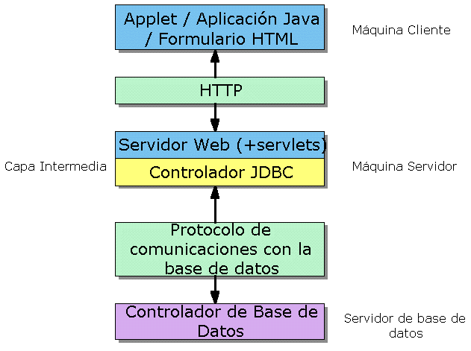
Servlets con acceso a Base de Datos

Slide 151
Servlets con acceso a Base de Datos
Conexión a Bases de Datos
  Tarea importante y frecuente de los Servlets
Servlets
  Funciones de capa intermedia en sistemas con arquitectura de tres capas
Ventajas:
  Nivel intermedio: control de operaciones contra la Base de Datos
  Drivers JDBC no tienen que estar en el cliente
  Se puede tener constancia de lo que ha hecho el usuario en peticiones anteriores
  Sincronización de peticiones

Slide 152
Estructura de un Servlet con acceso a DB
HttpServlet
Objeto Connection
Método init()
Establecer conexión con la Base de Datos
Métodos doGet() o doPost()
Interacción con la Base de Datos
  Bien en el propio cuerpo de estos métodos
  Bien mediante llamadas a otros métodos de usuario
Otros métodos de usuario: actualizarBaseDeDatos()...
Método destroy()
Cerrar la conexión con la Base de Datos

